Slide 1
Tecnologia do Cultivo de Células Animais
Prof. Arnaldo Márcio Ramalho Prata
Departamento de Biotecnologia

Slide 2
Microrganismos X Células animais
Isoladas
Agrupadas
(Tecidos)
Facilidade de cultivo
Dificuldade para serem cultivadas
Tempo de geração: minuto - h
Tempo de geração: dia

Slide 3
Introdução
Marcos e razões da cultura de células animais
Ross Harrison (1906-1910) demonstrou que a formação da fibra nervosa ocorria como resultado do crescimento da própria célula nervosa
Ray Spier – um dos mais influentes tecnólogos de células animais da segunda metade do século XX
Spier defende que Alex Carrel foi o verdadeiro impulsionador do desenvolvimento da tecnologia de células animais
Carrel – experiência clínica, preocupação com a esterilidade e desenvolvimento de meios e frascos de cultivo apropriados
Carrel manteve em cultivo por mais de 23 anos um fragmento de coração de embrião de galinha

Slide 4
Algumas diferenças essenciais entre a situação das células no organismo (in vivo) e em cultivo celular (in vitro), de acordo com Spier:
Tecidos – tridimensionais
Culturas – dimensão zero (cultivo suspenso) ou bidimensionais (crescimento em camada)
Tecidos – células sujeitas a tensões e compressões
Culturas – não ocorre
Tecidos – linfocinas e quimiocinas variam em proporção/concentração e apresentam flutuações a curto, médio e longo prazos
Culturas – normalmente tais parâmetros não variam

Slide 5
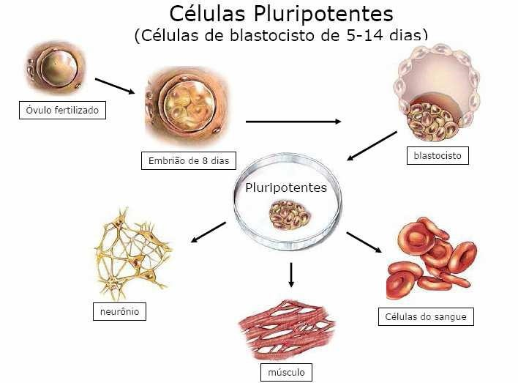
Os mecanismos de controle da diferenciação celular em Tecidos e em Culturas são diferentes

Slide 6
Desenvolvimento das células animais no ambiente natural (tecido)
≠ ≠ ≠ Muito diferente ≠ ≠ ≠
Desenvolvimento das células animais no ambiente artificial (cultivo)

Slide 7
A necessidade de contornar algumas destas diferenças levou a esforços para:
- Desenvolvimento de meios de cultura
- ambiente químico
- Adequação das condições de agitação, tensão, viscosidade, borbulhamento
- ambiente físico,
o que é necessário para se estabelecer um processo industrialmente validável

Slide 8
Além dos ambientes químicos e físicos, houve também grande avanço nos frascos e biorreatores, tanto para o cultivo suspenso como para células aderentes:
Frascos de Carrel ou de Roux
Garrafas roller
Biorreatores de leito fixo e leito fluidizado
Air lift
Tanques agitados e aerados (até 15 m³)
(neste caso para produção de AcMo)

Slide 9
Um dos marcos importantes para o desenvolvimento do cultivo de células animais foi a produção de vacinas virais, destacando-se a vacina para a poliomielite, com células de rim de macaco:
Em 1955 foi aprovada nos EUA a vacina inativada
Em 1962 foi licenciada a vacina atenuada
Nome de destaque – Albert Sabin
(Já ouviu falar de Hilary Kaprowski?)
Nesta época foi desenvolvida uma célula de tecido embrionário pulmonar, com características mais favoráveis que as de rim de macaco, passando a ser a base para a produção de vacinas virais humanas contra poliomielite, rubéola, sarampo e caxumba.

Slide 10
A partir de então, a utilização de células animais é acelerada:
Células Namalwa – produção de interferon
Células Vero – produção de vacina anti-rábica
Células de hibridomas – produção de AcMo
Células de ovário de hamster chinês (CHO) - geneticamente modificadas – produção de ativador plasminogênio tecidual

Slide 11
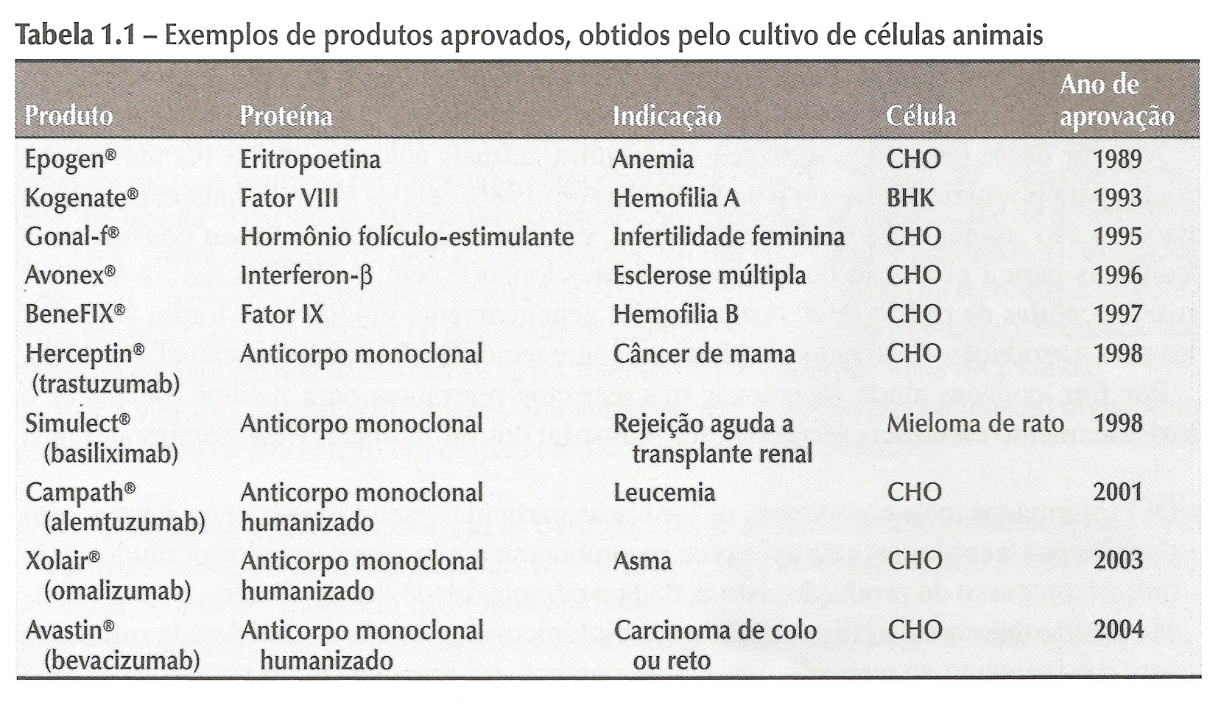
Pode-se também considerar um marco em relação aos bioprocessos com células animais a explosão de processos desenvolvidos no período de 15 anos que abrange o final da década de 1980 até início dos anos 2000.

Slide 12
Aspectos relevantes sobre biofármacos e células animais
Biofármacos complexos, vírus e partículas pseudovirais, entre outros, produzidos por tecnologias celulares e/ou recombinantes, são caracterizados/definidos pelo próprio processo de produção.
Isto significa que a determinação apenas das características analíticas e biológico-imunes não é considerada suficiente para o lançamento do produto no mercado.
Ou seja, o licenciamento é feito para o processo e não para o produto em si.

Slide 13
O processo de produção de biofármacos deve ser projetado, modelado e otimizado de forma integrada, considerando os setores de cultivo, extração e purificação, ao contrário do que acontece com produtos biológicos simples como antibióticos e vitaminas.

Slide 14
Tipos de culturas de células animais
O início desta tecnologia se deu com o uso das células primárias.
Seu grande avanço, porém, só foi possível devido ao estabelecimento das culturas de células diplóides, hibridomas e outras linhagens celulares contínuas.
São basicamente duas as formas de se classificar as células animais:
Quanto à origem e biologia
Quanto às aplicações

Slide 15
Quanto à origem e biologia
Células (culturas) primárias
São aquelas isoladas diretamente de órgãos ou tecidos
São assim denominadas até a primeira passagem ou um número baixo de passagens
Normalmente são heterogêneas
O crescimento se dá por sua multiplicação, aderidas a um suporte
São mais representativas do tecido de origem que as células em série (ou linhagem)

Slide 16
Células (culturas) em série
São aquelas selecionadas para se obter apenas um tipo de célula
São denominadas linhagens celulares
São menos representativas do tecido de origem que as células primárias
As linhagens celulares, por sua vez, são classificadas em linhagens celulares finitas e linhagens celulares contínuas

Slide 17
- Linhagens finitas são aquelas capazes de se duplicar um número limitado de vezes (em média não mais que 50 gerações) e não apresentam mutação genética significativa.
Linhagens contínuas são aquelas capazes de se duplicar indefinidamente (sendo também denominadas imortalizadas)
* OBS.: tanto as linhagens finitas como as contínuas podem ser propagadas e expandidas para constituírem bancos celulares caracterizados e conservados por criopreservação (como, por exemplo, American Type Culture Collection (ATCC)

Slide 18
Mas.... Qual a origem das linhagens finitas e das linhagens contínuas?
As culturas finitas são usualmente obtidas de tecidos “normais”
As culturas contínuas são obtidas de tumores ou por transformação das linhagens finitas
Qual a lógica disso?

Slide 19
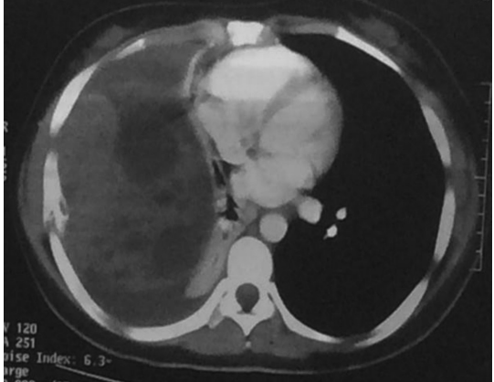
Tomografia Computadorizada do tórax de um paciente com Tumor de Askin.

Slide 20
Mas.... Qual a origem das linhagens finitas e das linhagens contínuas?
As culturas finitas são usualmente obtidas de tecidos “normais”
As culturas contínuas são obtidas de tumores ou por transformação das linhagens finitas
Qual a lógica disso?
OBS.: há exemplos de culturas contínuas obtidas de tecidos normais (BHK-21 – fibroblasto de rim de hamster neonato; MDCK – epitélio de rim canino; 3T3 – fibroblastos)

Slide 21
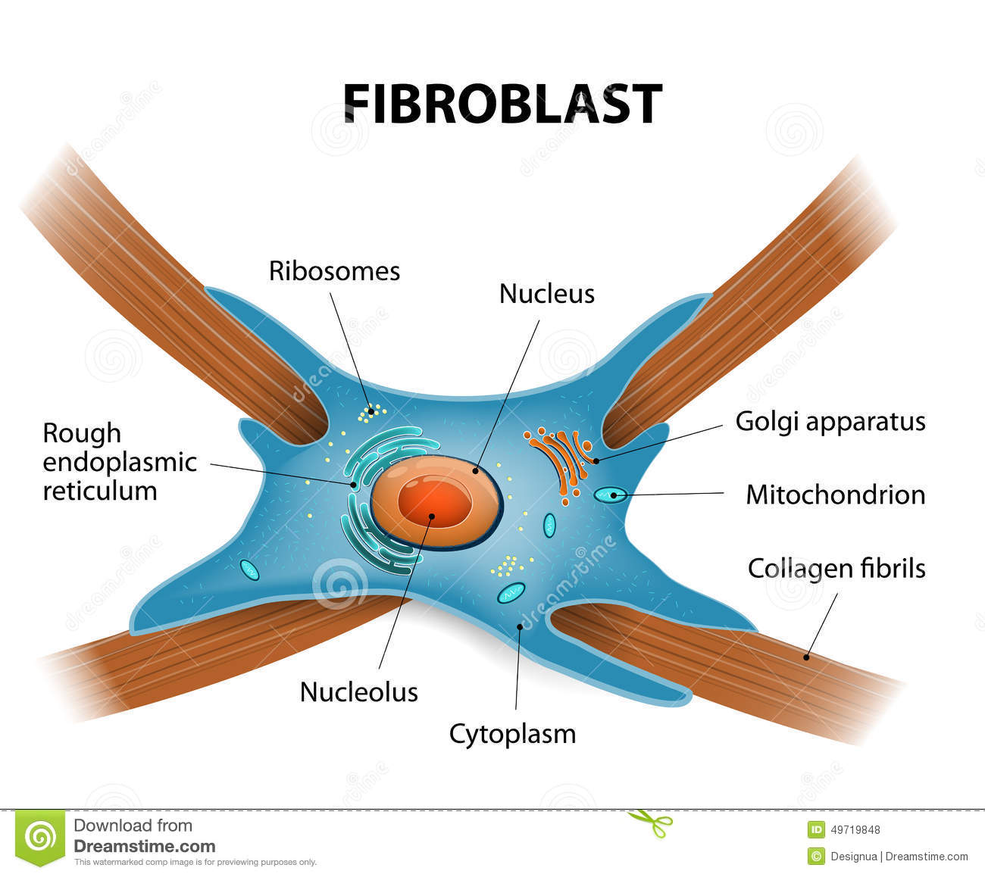
FIBROBLASTO Célula com prolongamentos citoplas-máticos irregulares; núcleo grande, de forma ovóide, com nucléolo evidente. Citoplasma rico em RER e com C. de Golgi desenvolvido. Responsável pela formação das fibras e do material intercelular amorfo.
Ribossomas
Núcleo
Retículo Endoplasmático Rugoso
Aparelho de Golgi
Mitocôndria
Fibras de colágeno
Nucléolo
Citoplasma

Slide 22
As linhagens imortalizadas podem ocorrer naturalmente (o que é raro) ou por transformação, a qual pode ser:
Induzida por agentes químicos carcinogênicos,
Introdução de um gene viral (como os genes E6 e E7 do papilomavírus humano e o gene do antígeno T de vírus símio 40 – SV40T) ou oncogene no genoma da célula de forma a evitar a senescência,
Por infecção com vírus (como exemplo, vírus Epstein-Barr – EBV).
OBS.: Muitas das diferenças entre as linhagens finitas e as linhagens contínuas são análogas às diferenças entre células normais e células tumorais

Slide 23

Vantagens das linhagens contínuas
Crescimento celular rápido, podendo atingir altas densidades celulares em cultura e em biorreatores;
Possibilidade de utilização de meios de cultura definidos existentes no mercado;
Possibilidade de serem cultivadas em suspensão, utilizando biorreatores de, relativamente, grande escala.

Slide 24
Desvantagens das linhagens contínuas
Acentuada instabilidade cromossômica;
Grandes variações em relação aos fenótipos de origem (doador)
Desaparecimento de marcadores específicos e característicos do tecido de origem

Slide 25
Hibridomas
Tipo particular de linhagem contínua
São células “construídas” por fusão de célula de tempo de vida limitado (finita) com células de linhagem contínua
Os hibridomas são particularmente utilizados para a produção de anticorpos
Foram de grande importância para a “explosão” da biotecnologia no final dos anos 70, tanto na área de imunoterapia quanto para diagnóstico
Os primeiros estudos foram feitos por Köhler e Milstein (1975), envolvendo a produção de anticorpos monoclonais de camundongo

Slide 26
A partir de então, a utilização de células animais é acelerada:
Células Namalwa – produção de interferon
Células Vero – produção de vacina anti-rábica
Células de hibridomas – produção de AcMo
Células de ovário de hamster chinês (CHO) - geneticamente modificadas – produção de ativador plasminogênio tecidual

Slide 27
Células diplóides
Tipo particular de linhagem finita
São obtidas a partir de pulmão embrionário humano
A primeira linhagem obtida foi a WI-38 (por Hayflick e Moorhead, em 1961)
As células diplóides mais utilizadas em cultura (forma aderida) são a MRC-5 e a WI-38 (para produção de vacinas)

Slide 28
Desvantagens das células diplóides
Crescimento lento
Não atingem altas densidades celulares
Apresentam produtividade relativamente baixa
São altamente dependentes de adesão a suportes para o crescimento, ou seja, dificuldade de crescimento em suspensão

Slide 29
Quanto às aplicações
Células produtoras de proteínas para obtenção de produtos terapêuticos e de diagnóstico e vacinas subunitárias (CHO, BHK, HEK-293, WI-38, MRC-5, Sp2/0, NS0 e células de inseto)
Células produtoras de vírus para terapia gênica e vacinas virais (Vero, HEK-293, PER-C6®)
Células “normais”, tumorais e células tronco para pesquisa e desenvolvimento (células nervosas, fibroblastos, Caco-2, MRC-5 e células endoteliais)
Células humanas para terapia celular e medicina regenerativa (células tronco embrionárias e adultas)

Slide 30
Há ainda a classificação quanto à forma de crescimento
Células que crescem na forma aderida (o crescimento depende de um suporte para adesão)
(CHO, BHK-21, HEK-293, WI-38, MRC-5 e VERO, dentre outras)
Células que crescem na forma livre (o crescimento ocorre com as células individualizadas em suspensão)
(CHO, HEK-293, NS0, Sp2/0, Sf-9 e Sf-21, dentre outras)

Slide 33
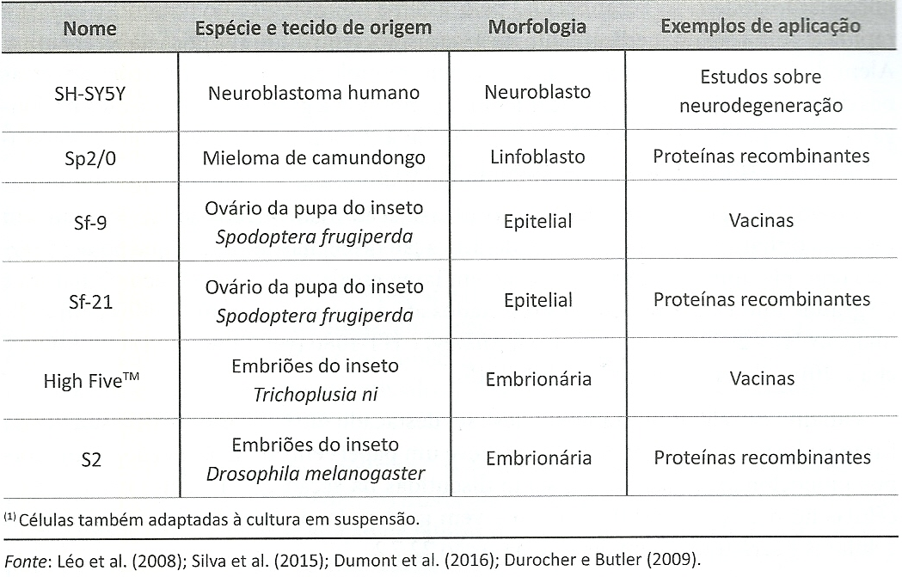
Tabela 22.1 Principais linhagens celulares contínuas (continuação)

Slide 34
Emprego de células animais
Como produto
Como ferramenta para produção, investigação e desenvolvimento de fármacos
* pode-se fazer uma analogia com microrganismos

Slide 35
Proteínas de células animais para diagnóstico e terapia humana
Anticorpos monoclonais para diagnóstico
ELISA (Enzyme Linked Immuno-Sorbent Assay)
Imunocintilografia
Anticorpos monoclonais para tratamento de câncer (“bala mágica”)
Anticorpos monoclonais para controle da rejeição aguda de órgãos transplantados
Anticorpos monoclonais para tratamento de asma, psoríase, artrite reumatóide e doença de Crohn

Slide 36
Outras proteínas
Fator VIII para tratamento de Hemofilia A
Eritropoetina como antianêmico e anticâncer
Interferon β para esclerose múltipla
Perspectivas: “individualização” completa dos fármacos, pela relação estrita entre diagnóstico e medicação
Exemplos
Penicilina – pessoas alérgicas não são tratadas
Trastuzumab – AcMo para tratamento de um tipo específico de câncer de mama

Slide 37
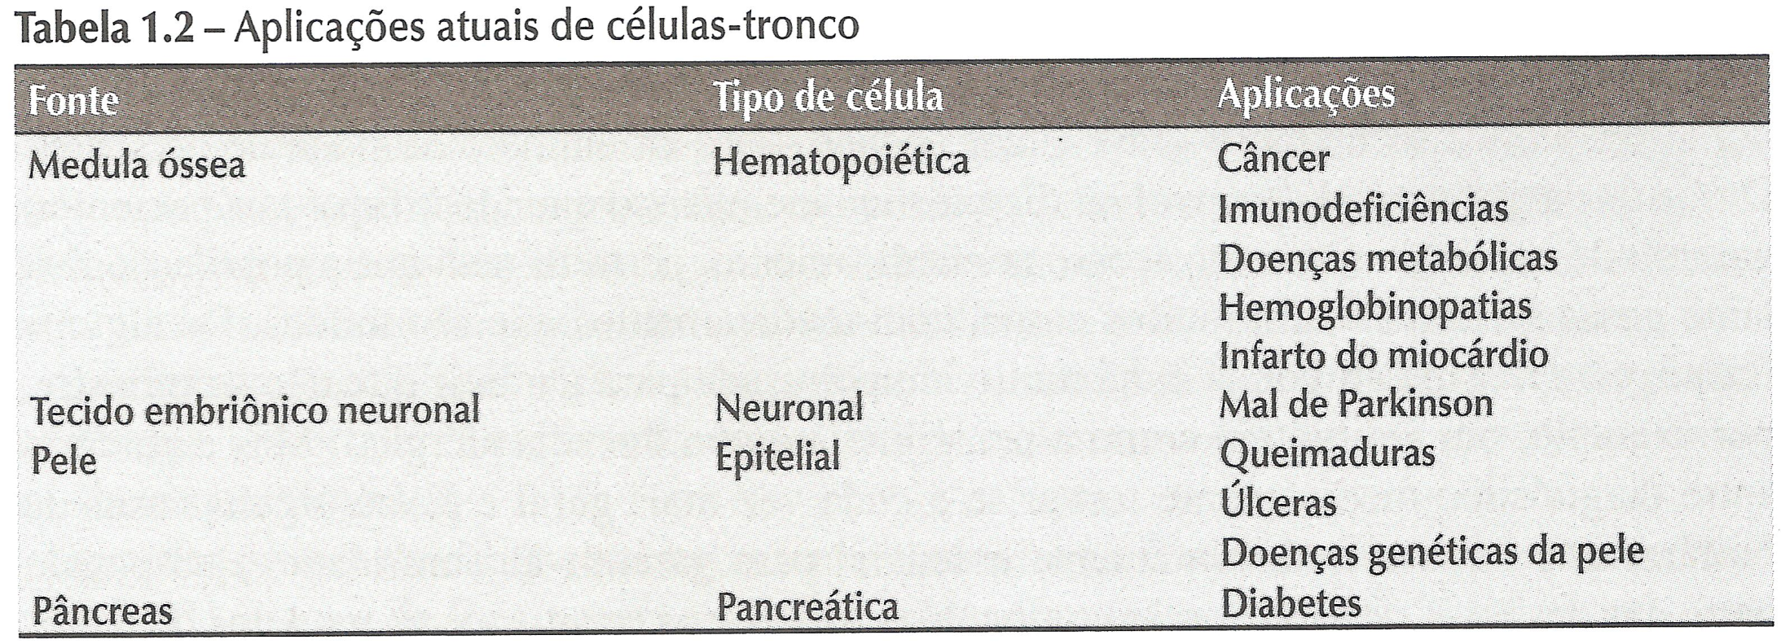
Terapia Celular
Uso de células animais para o tratamento de doenças que não podem ser tratadas da forma tradicional
As células-tronco têm uma importância destacada neste contexto
Edição do livro - 2008

Slide 38
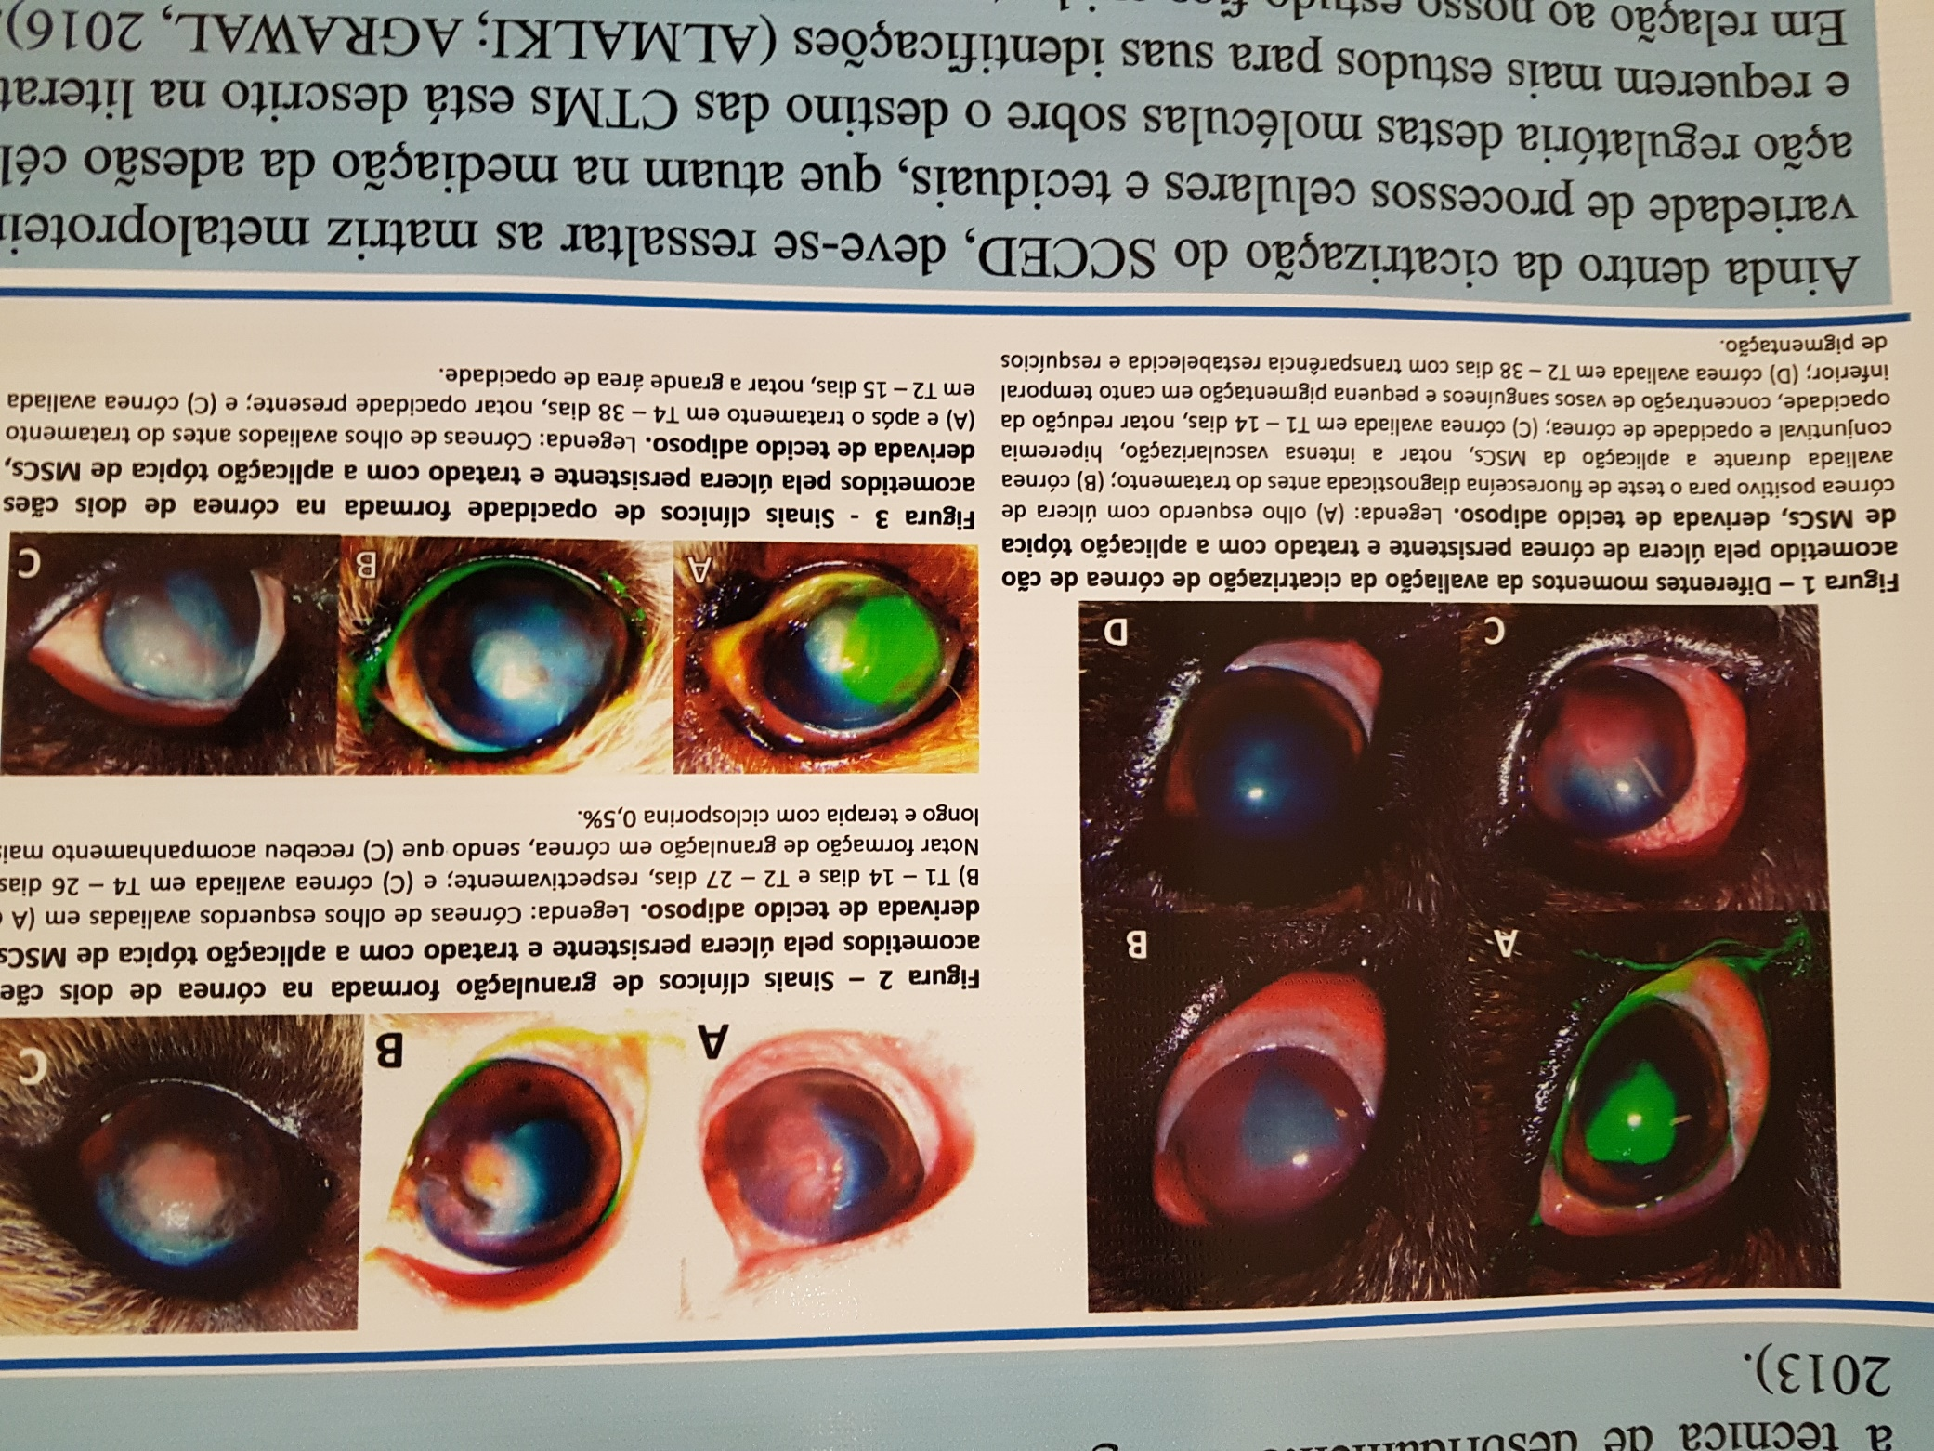

Slide 39
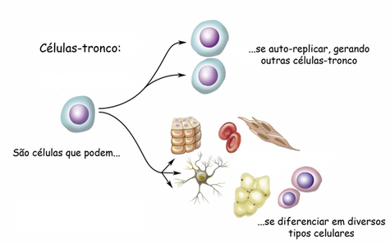
Células-tronco

Slide 40
- Alternativamente às células-tronco tem-se as células estaminais embrionárias, obtidas do blastocisto
* podem se diferenciar em qualquer tipo de célula funcional (totipotentes)
* muito conhecimento sobre sua diferenciação e proliferação ainda é necessário

Slide 42
- Alternativamente às células-tronco tem-se as células estaminais embrionárias, obtidas do blastocisto
* podem se diferenciar em qualquer tipo de célula funcional (totipotentes)
* muito conhecimento sobre sua diferenciação e proliferação ainda é necessário

Slide 43
Engenharia de Tecidos
- Uso de células animais com vistas ao crescimento de novos tecidos
- Tem relação próxima com a terapia celular
Combina o conhecimento de biologia molecular e celular com as tecnologias tradicionais da engenharia de biomateriais, biorreatores, biomecânica e liberação controlada de compostos
Seu sucesso depende de vários fatores, podendo-se destacar: obtenção de células com capacidade de regeneração e ambiente propício para o crescimento celular, diferenciação e integração no tecido envolvente

Slide 44
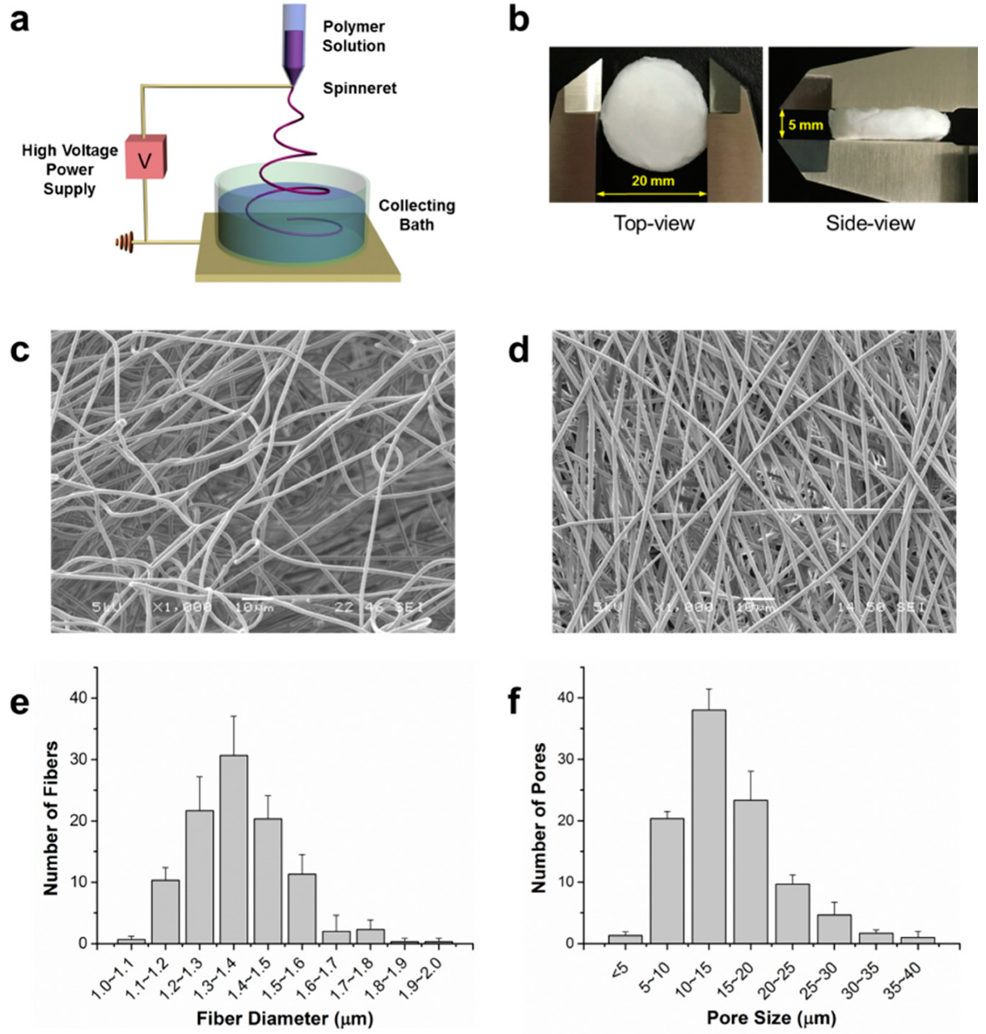
“Scaffolds”

Slide 45
- As fontes de células podem ser o próprio paciente ou as células-tronco multipotentes. Neste caso, é necessário que as células estejam totalmente diferenciadas, para evitar teratomas
Primeiro produto da engenharia de tecidos comercializado foi para o tratamento de queimaduras (queratinócitos cultivados in vitro formando um tecido que é posteriormente transplantado)
Outros: Carticel® - tratamento de defeitos cartilaginosos; Apligraf® - tratamento de úlceras venosas; DACS® - repopulação do sistema imunológico após quimioterapia

Slide 46
Terapia gênica e vacinas de DNA
As células animais estão envolvidas em duas vertentes distintas: produção dos vetores que serão utilizados e como células já transformadas
A terapia gênica corresponde à introdução e expressão de genes recombinantes em células somáticas
No caso de vacinas de DNA, os vetores transferem não um gene terapêutico, mas, sim, um gene que codifica uma proteína imunogênica constituinte de determinado agente patogênico
(ou seja, o objetivo é fazer com que o organismo hospedeiro produza a proteína imunogênica)

Slide 47
Uso de células animais no desenvolvimento de novos produtos
Basicamente significa o uso de células animais para o teste de novos produtos químicos, ao invés de se usar animais
Os testes com modelos in vivo (camundongo, rato, coelho, porquinho-da-Índia ou cobaia) apresentam limitações quanto ao resultados para os seres humanos e constituem problemas éticos quanto ao uso dos próprios animais
Assegurar a confiabilidade dos testes in vitro, tanto em relação à pesquisa e desenvolvimento quanto em âmbito comercial, representa um dos maiores desafios. Neste caso, o uso de células humanas em cultura é especialmente promissor

Slide 49
https://www.facebook.com/jornaldaband/videos/573140076224082/
A eritropoietina (EPO) é um hormônio glicoproteico que regula a eritropoiese, atuando sobre as células progenitoras eritroides na medula óssea. É produzido nos adultos principalmente no córtex renal. O Ministério da Saúde, em 2005, passou a fornecer produtos biológicos, dentre eles a rhEPO. A produção desses medicamentos proporcionou uma economia de 40 milhões por ano ao país. A rhEPO é produzida em células de ovário de hamster chinês – CHO.

Slide 50
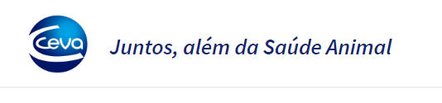
http://www.inovabiotecnologia.com.br/video-institucional
Descrição e indicações: Proteção contra febre aftosa dos bovinos e bubalinos.
Formulação: Vacina bivalente, inativada, altamente purificada e concentrada por ultra filtração, sem saponina, contendo os vírus O1 Campos e A24 Cruzeiro da febre aftosa. Possui a tecnologia Elupur, que confere alta proteção contra a febre aftosa e baixo índice de reações pós-vacinais quando aplicada adequadamente.
Célula: BHK 21 Clone 13 (Baby Hamster Kidney)

Slide 51
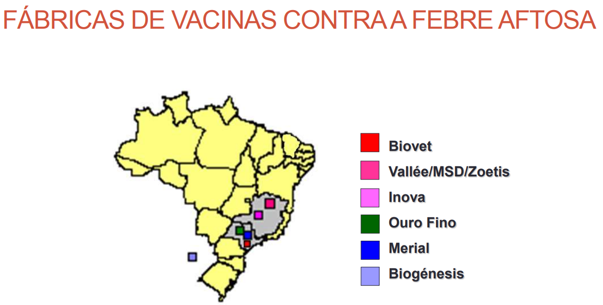

Slide 52
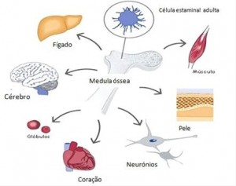
Diferenciação celular

